Slide 1
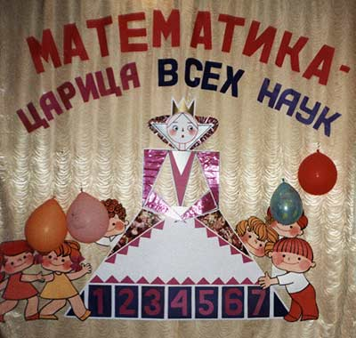

Slide 2
Наш девиз:
Я думаю!
Ты думаешь!
Мы думаем!

Slide 3
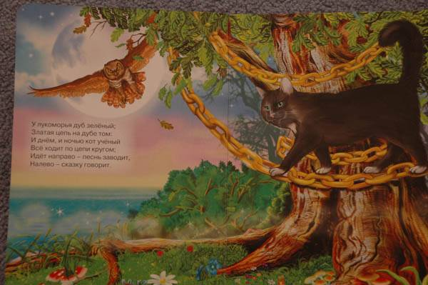

Slide 4
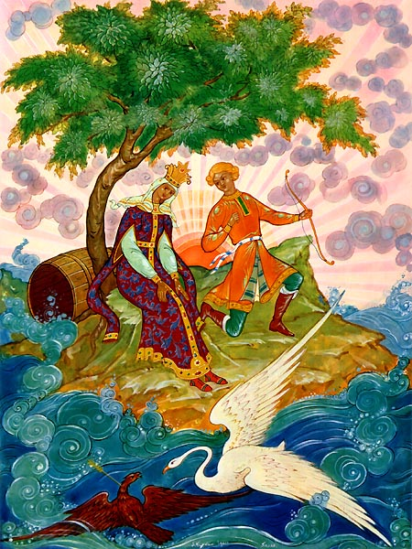

Slide 5
Решите задачи
У белки 80 орехов, она сгрызла 5/20. Сколько орехов она сгрызла?
2) На свадьбе у царя Салтана было 800 гостей. 3 % - дети. Сколько детей присутствовало на свадьбе?
3) Гвидон был за морем 60 минут. Из них 15 минут ушло на полёт. Какая часть времени ушла на полет?

Slide 6
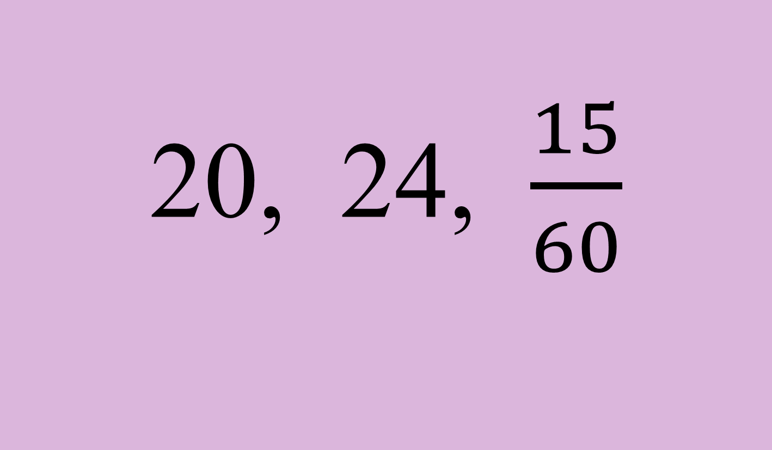
Взаимопроверка
20, 24, $\frac{15}{60}$

Slide 7


Slide 8
Правильные дроби
2 5 1 4
4 , 8, 2 , 10

Slide 9
7 5 8 6 9
4 , 3, 2, 5, 6

Slide 10
Неправильные дроби
Неправильные дроби
7 5 8 6 9
4 , 3, 2, 5, 6

Slide 11
Цель урока:
- познакомиться с понятиями правильная и неправильная дробь;
-определить отличие правильной дроби от неправильной.

Slide 14
Правильные дроби | Неправильные дроби

Slide 15
Правильные дроби | Неправильные дроби

Slide 16
>
*

Slide 17
Правильная дробь | Неправильная дробь
 | > 1

Slide 18
Вывод:
Неправильной называется дробь, у которой числитель больше знаменателя и дробь больше 1

Slide 19
<
*

Slide 20
Правильные дроби | Неправильные дроби
< 1
> 1

Slide 21
Вывод:
у правильной дроби числитель меньше знаменателя и дробь меньше 1.

Slide 22
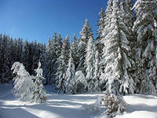
сей

Slide 23


Slide 24
0
1

Slide 25
1
0
.

Slide 26
Правильные дроби | Неправильные дроби
<1
>1
=1

Slide 27
Вывод:
у неправильной дроби числитель больше или равен знаменателю, а дробь больше или равна 1.

Slide 28
Разделите дроби на две группы.
2, 5, 3, 4, 9, 7, 7, 9, 11, 12
7 9 7 7 9 9 7 7 7 9

Slide 29
Правильные дроби
2 , 5 , 3 , 4 , 7
7 9 7 7 9
неправильные дроби
9, 7, 9, 11, 12
9 7 7 7 9

Slide 30
2 3 4 7 9 11
7 7 7 7 7 7
5 9 7 12
9 9 9 9

Slide 31
Старик со старухой открыли завод по производству корыт. Количество изготовляемых корыт записано дробью. Каким натуральным числам равны дроби? Запиши натуральные числа.
пн. вт ср. чт пт.
16 24 30 40 60
8 6 5 5 6

Slide 32
2, 4 , 6 , 8, 10

Slide 33
Домашнее задание:
придумать и решить задачи с дробями на сказочный сюжет.

